Slide 1
基于NIM机箱的地下暗物质实验电子学系统研制
胡俊，江晓山，邹剑雄，张杰，宁哲

Slide 2
概要
课题背景
系统结构
系统主要模块设计及实现
  高速采样模数转换模块
  数据汇总及传输插件
  光纤-PCIE转换插件
系统测试
  ADC性能测试
  数据传输性能测试
总结

Slide 3
课题背景
暗物质直接探测原理
  WIMPs（弱相互作用重粒子）通过靶物质时发生核反冲。
  光子以及电子通过靶物质时发生电子反冲。
  探测核反冲事例，排除电子反冲事例，要求探测器具有n-gamma分辨（核反冲与中子弹性散射类似）。
CsI(Na)晶体的n-gamma分辨原理
  CsI(Na)晶体发光包括快发光成分、慢发光成分。不同粒子激发快慢发光成分比例不同。
  通过波形鉴别方法来实现n-gamma分别。

Slide 4
课题背景
探测器输出信号的特点：
  核反冲事例：快发光成分占主导，最快信号上升沿为5ns，下降沿为20～30ns。
  电子反冲事例：慢发光成分占主导，上升沿为50ns，下降沿约为600ns。
  信号幅度范围5mV（单光子信号）～400mV。
  有效事例率约为100Hz。
对读出电子学的要求：
  信号最快上升沿为5ns，按照波形鉴别的需求，要求使用1GSps高速模数转换对探测器信号进行波形数字化，传输全波形信息。
  高速的数据传输方案。

Slide 5
读出电子学系统结构
读出电子学
  高精度电源模块
    提供高质量的模拟电源
  触发及控制插件
    提供触发信号
  高速采样模数转换模块
    信号的高速数字化
  数据汇总及传输插件
    汇总数据并进行实时处理
  光纤-PCIE转换插件
    将光纤数据通过PCIE总线传输到计算机
  采用子母板结构
    子板实现4通道，10-bit，1GSps 模数转换
    母板为NIM标准双宽插件，可安装2块子板
    接口采用自定义的接口协议。
  安装在计算机中
    标准PCI Express X8插卡

Slide 6
高速采样模数转换模块
模块功能
  实现4通道，10-bit，1GSps 模数转换
  根据触发信息将有效数据汇总通过高速插件传输到母板
电路原理设计
  模拟前端
  4通道，10-bit，1GSps ADC
  锁相环
  自检电路
  FPGA
  高速板到板接插件

Slide 7
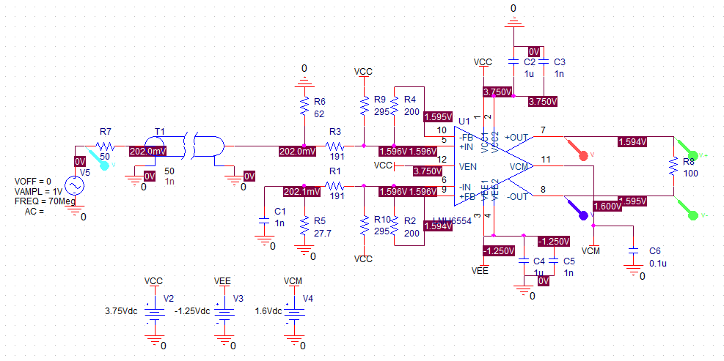
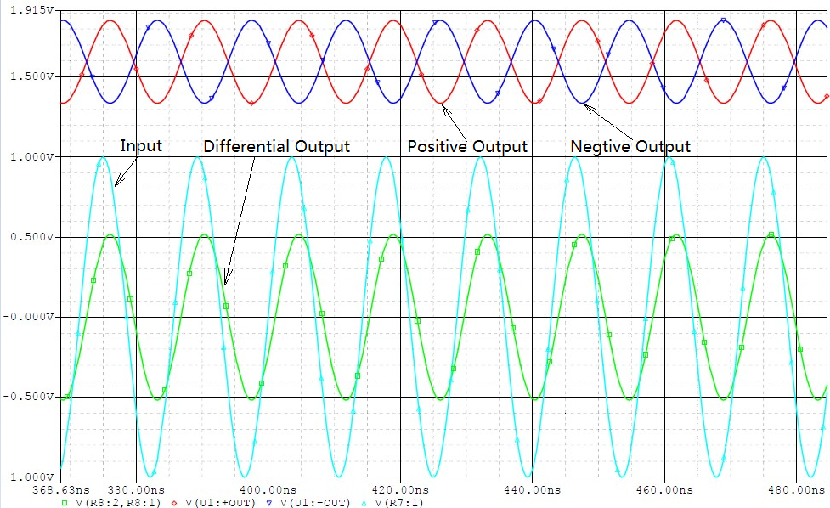
高速采样模数转换模块
模拟前端的功能
  单端转差分
  信号调节：
    增益
    基线偏移
LMH6554（TI）
  2.8GHz带宽
  输入电压噪声密度：0.9nV/√Hz
  输入电流噪声密度：11pA/√Hz
  动态范围：5Vpp
  输入摆率：6200V/us

Slide 8
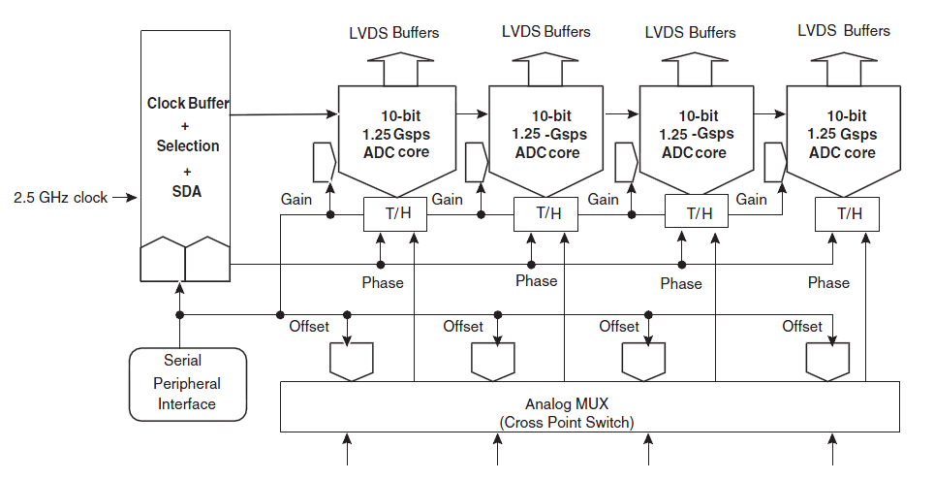
高速采样模数转换模块
ADC芯片的选型
  采样率：信号最快上升沿5ns，1GSps
  精度：
    动态范围为400mV（最大信号幅度）
    LSB约为430uV（噪声电压）
    N=log₂(400mV/0.43mV)=9.86
  高集成度
EV10AQ190（E2V）
  采样率：最高1.25GSps/通道
  动态范围：500mVpp
  精度：10-bit
  有效位：8.0～8.3位
  模拟带宽：3.2GHz，100欧姆匹配电阻
  孔径晃动：200fs
  功耗：1.4W/通道
  4通道/芯片(27×27mm)

Slide 9
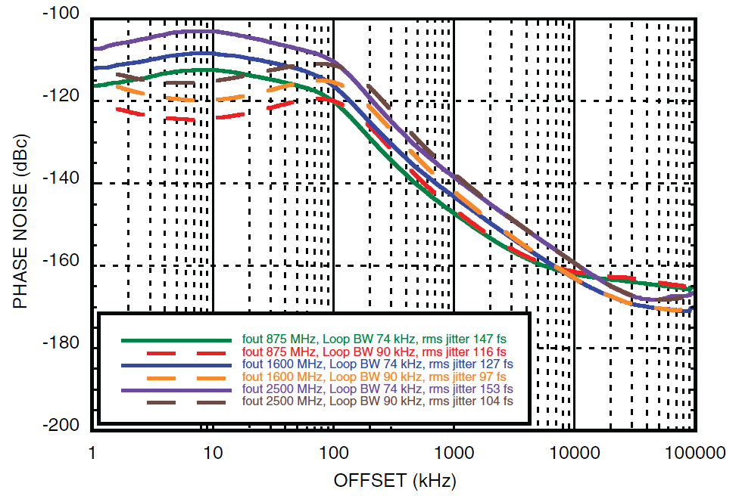
高速采样模数转换模块
  锁相环的选型
    10bitsADC的信噪比为61.96dB，模拟信号频率1GHz，根据公式计算得到采样时钟的晃动需小于127fs
    锁相环输出频率能达到2GHz
    时钟幅度范围：300mVpp～1130mVpp
  HMC830LP6G（Hittite）
    集成PLL和VCO
    频率范围：25～3000MHz
    输出功率范围：4.5～7.5dBm（531mV～750mV）
    时钟晃动小于180fs
  电路设计
  100MHz 参考时钟
  环路滤波器
    90KHz
  电源供电
    +5V、+3.3V
Notes:
采样时钟的晃动对ADC性能有一定的影响，需选择恰当时钟晃动的锁相环以保证ADC的性能不受影响。

Slide 10
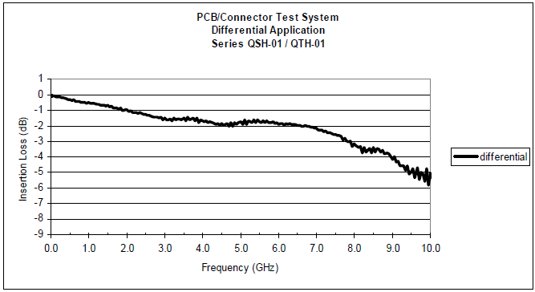
高速采样模数转换模块
高速板对板接插件的选型
  QTH/QSH-060-01-L-D-A（Samtec）
    5mm高度
    120管脚
    -3dB带宽高达7.85GHz
接口信号定义
  电源供电：±5V、+3.3V
  高速数据传输：2.5Gbps
  配置信号：从串配置
  控制信号：复位、甄别、触发等
  预留信号

Slide 11
高速采样模数转换模块
FPGA固件设计
  芯片初始化（SPI）
    HMC830LP6G：输出频率、输出幅度等
    EV10AQ190：工作模式、测试pattern等
    自检电路DAC：输出电压幅度
  ADC数据源同步
  数据包装、传输
ADC数据源同步
  问题：
    数据由ADC输出后，经过PCB走线、过孔、焊盘以及FPGA内部路径后到达同步单元（ISERDES），源同步时钟与数据位经过的延时各不相同，使得建立保持时间不满足，导致时序不收敛
  数据捕获结构：
    使用IODelay调节数据位与源同步时钟间的相位关系（78ps/tap）
    时钟结构采用FPGA全局时钟网络

Slide 12
  数据汇总及传输插件
插件功能
  汇总2块子板的数据
  在线加载
  控制，寄存器配置
  光纤输出数据到计算机
  板级缓存
电路原理设计
  电源设计
  Xilinx GTP高速收发器
  USB接口
  DDR2内存设计

Slide 13
数据汇总及传输插件
FPGA固件设计
  子板数据汇总
  数据光纤输出
  DDRII SDRAM接口逻辑
  寄存器空间
高速数据传输方案
  基于Xilinx GTP收发器
  主要数据流通路（子板到母板通过插座，母板到计算机通过光纤）和寄存器配置信息 基于Aurora 8b10b帧传输协议
  线速率2.5Gbps

Slide 14
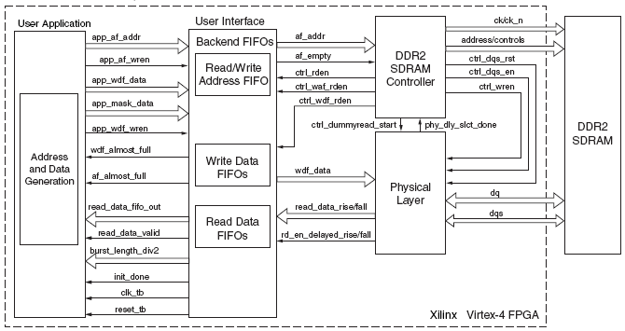
数据汇总及传输插件
数据缓存的考虑
  因为ADC子板没有缓存，只能采用FPGA内部RAM，最多可缓存30us数据，死时间为210us。
  在母板上需要外部DDR芯片来缓存
    基于Xilinx MIG核设计

Slide 15
光纤-PCIE转换插件
插件功能
  接收光纤数据
  通过PCIE总线，利用DMA方式把数据传输用到计算机内存中
  DDR2缓存
总体结构
  光纤模块
  PCIE模块
  DDR2模块
  数据控制模块
Notes:
PCIE数据采集卡是一块基于PCIE总线的插卡，安装在数据处理计算机中。它的功能是接收一个通道千兆网络传输的数据包，或者一个通道光纤传输的数据包，把得到的数据存储在卡上的DDR2 SDRAM（简称DDR2，Double-Data-Rate Two Synchronous Dynamic Random Access Memory，第二代双倍数据率同步动态随机存取存储器）中；通过PCIE总线用DMA(Direct Memory Access，直接内存存取)方式把数据传输到计算机内存中。根据输入信号来源不同，通过板上的硬件配置，数据采集卡可以工作在两种工作模式，即千兆网输入模式和光纤输入模式。千兆网模块的作用是接受一个通道的网络包数据，把数据存储到FPGA的FIFO中等待后续处理，并发送一个返回包作为回应。接收到的数据可以在FPGA中做初步的处理，从而减轻直接从计算机网口输入而带来的计算机端的处理压力。千兆以太网的功能是由FPGA内部集成的硬核模块TEMAC和外接的PHY芯片88e1111来实现的。
光纤模块的功能是接收一个通道光纤信号，经光电转化、放大、量化、解串行和解码后把数据存储到FPGA的FIFO中。
PCIE模块的功能是接收并分析主机端发送的PCIE处理层数据包，响应PCIE事务，通过PCIE总线实现计算机内存和板上DDR2之间用DMA方式交换数据。
DDR2模块的功能是按照数据仲裁模块生成的地址、控制逻辑，对DDR2 SDRAM的数据进行存取操作。使用的DDR2 SDRAM芯片是Micron公司的MT47H64M8
数据仲裁模块连接以上四个接口模块，主要完成以下几个功能：根据硬件配置来选择把哪一路的输入信号存入DDR2中；在用户程序的控制下，生成DDR2的地址、控制信号，对DDR2进行指定DMA块大小的读写操作。

Slide 16
光纤-PCIE转换插件
  采用Xillybus PCIE解决方案
    DMA引擎
    PCIE驱动
    目前能达到200MBps的读写速度
软件界面基于Labview编写
  软件流程

Slide 17
数据格式
配置数据包格式
31 23 15 0 | 配置地址 | pcie配置空间地址，映射到不同的硬件位置。 如PCIE卡，母板1，子板1，子板2；母板2等
 | 目的地址 | 在硬件中的具体配置地址， 在不同的硬件中有不同的定义。 如设置触发长度，数据来源，工作模式，配置ADC，DAC，PLL等等
 | 高位数据 | 具体的配置数据。
 | 低位数据
有效数据包格式
31 15 9 0 | 时间戳
 | 通道号
 | 10bit ADC数据

Slide 18
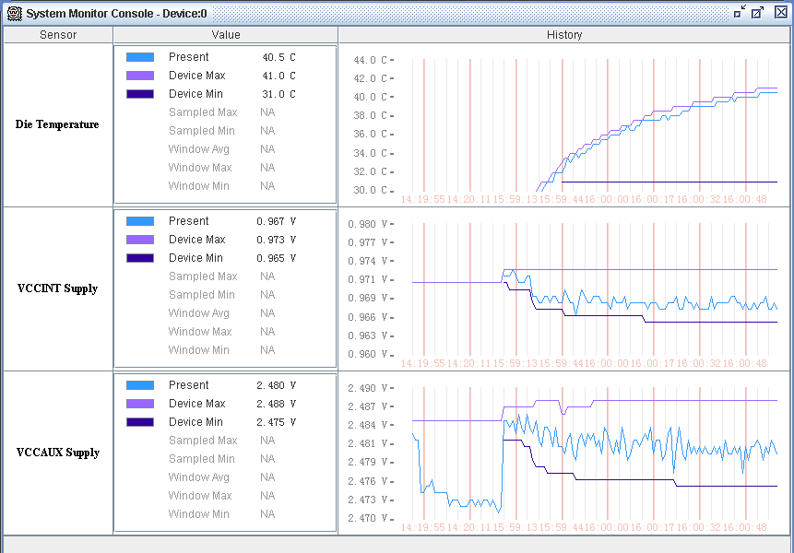
系统电压温度监测
基于Xilinx的System Monitor模块监测电源电压及温度

Slide 19
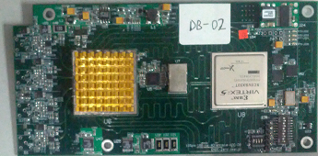
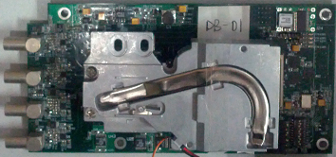
散热考虑
至少需要散热片+风扇才能基本满足5~6W的ADC芯片散热
80℃
45℃

Slide 20
性能测试以及与探测器初步联调
测试环境
  NIM机箱
  PMT 5912
  信号发生器
    泰克AFG3252
  带通滤波器
    Mini Circuit BBP-70
  10m长光缆

Slide 21
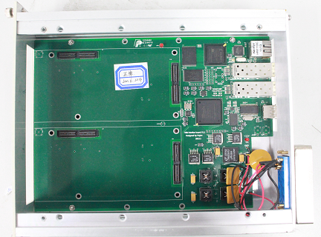
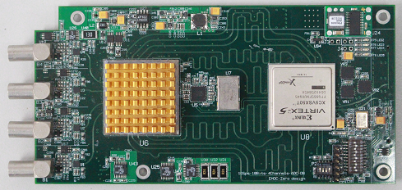
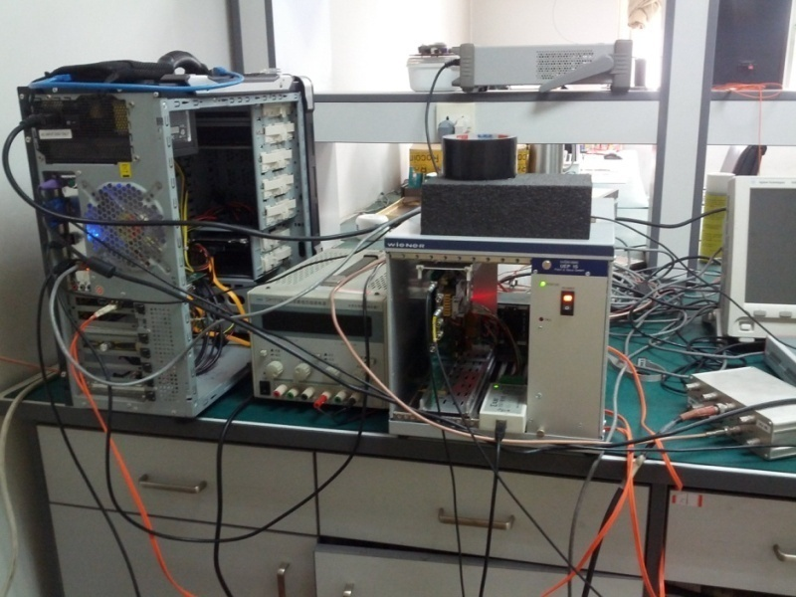
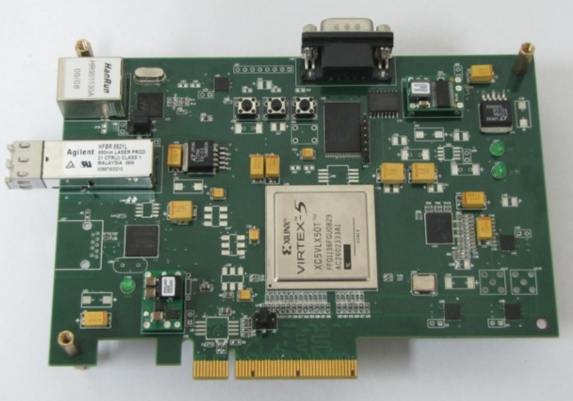
性能测试以及与探测器初步联调
ADC模块
NIM母板
PCIE插卡

Slide 22
性能测试以及与探测器初步联调
ADC性能测试
静态噪声：不会随输入信号的变化而变化
  随机噪声（Random Noise）
  微分非线性（Differential-Nonlinearity）
  积分非线性（Integral-Nonlinearity）
动态噪声：与输入信号特征有关，不同频率信号输入情况下动态噪声的大小也会不一样
  总谐波失真（Total-Harmonic-Distortion）
  信号噪声失真比（ Signal-to-Noise-And-Distortion-ratio ）
  信噪比（Signal-to-Noise-Ratio）
  无伪波动态范围（Spurious-Free-Dynamic-Range）
  有效位（Effective-Number-Of-Bits）

Slide 23
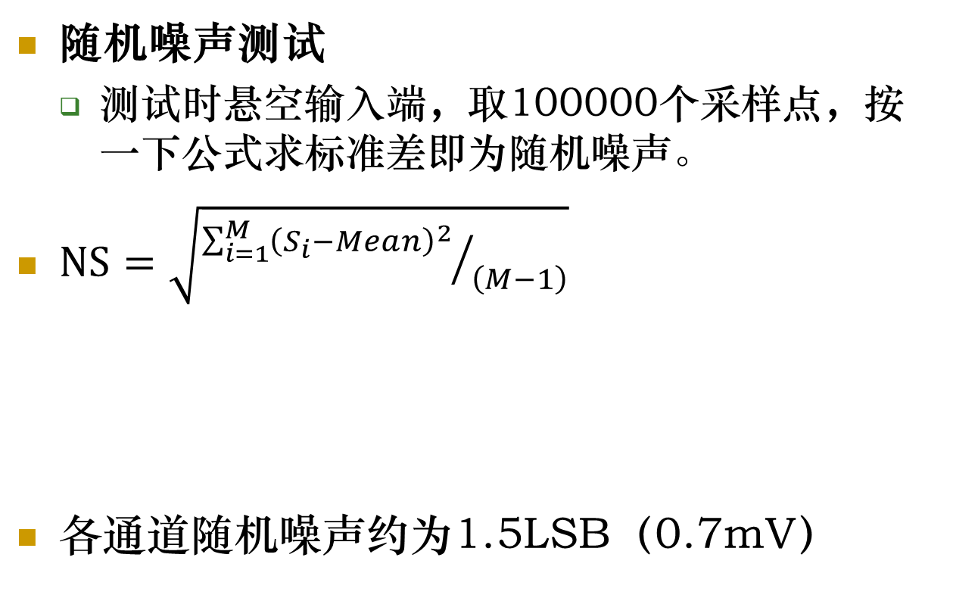
性能测试以及与探测器初步联调
随机噪声测试
  测试时悬空输入端，取100000个采样点，按一下公式求标准差即为随机噪声。
$NS=\sqrt{{\sum_{i=1}^{M}{{\left(S_{i}−Mean\right)}^{2}}}/{\left(M−1\right)}}$
各通道随机噪声约为1.5LSB（0.7mV）
通道号 | A | B | C | D
NS(LSB) | 1.495 | 1.418 | 1.311 | 1.432

Slide 24
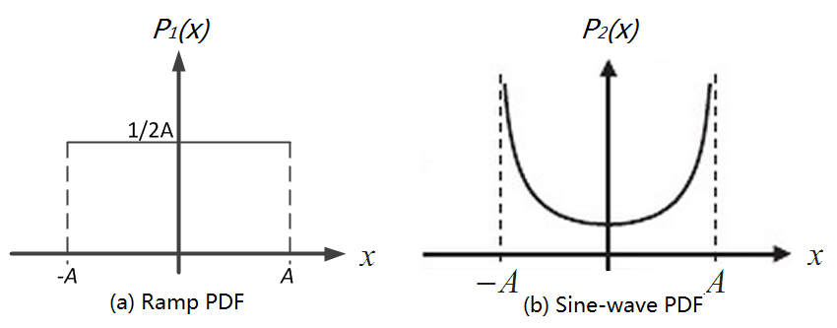
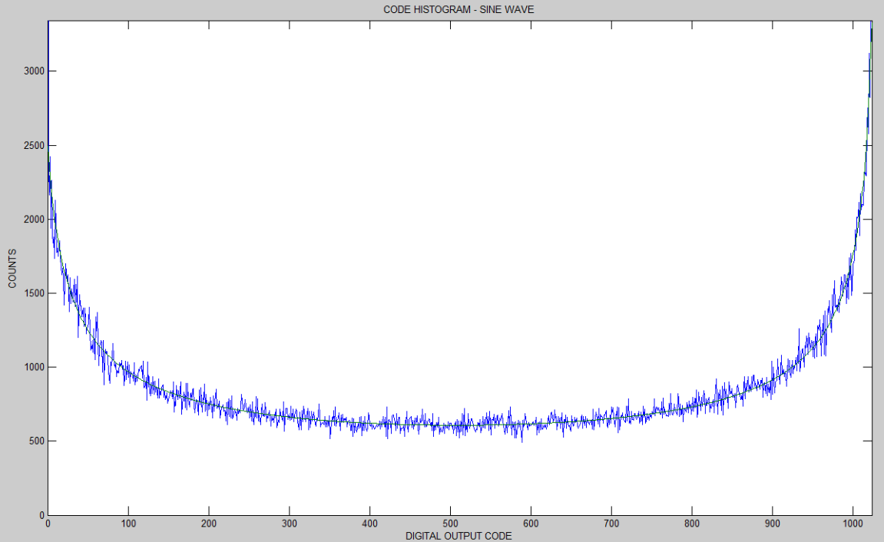
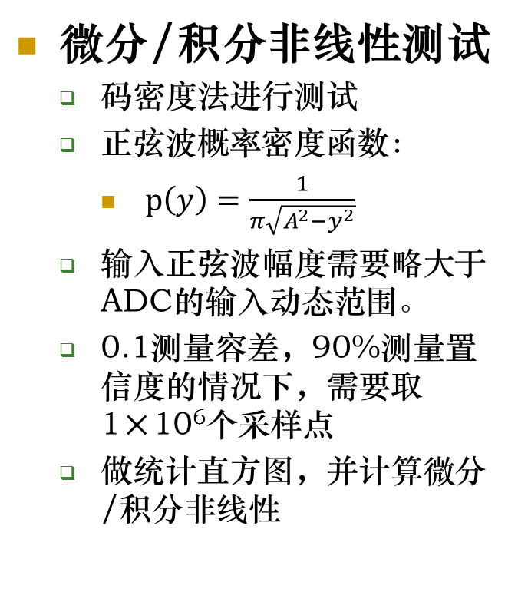
性能测试以及与探测器初步联调
微分/积分非线性测试
  码密度法进行测试
  $正弦波概率密度函数：$
    $p\left(y\right)=\frac{1}{π\sqrt{A^{2}−y^{2}}}$
  输入正弦波幅度需要略大于ADC的输入动态范围。
  0.1测量容差，90%测量置信度的情况下，需要取1×10⁶个采样点
  做统计直方图，并计算微分/积分非线性

Slide 25
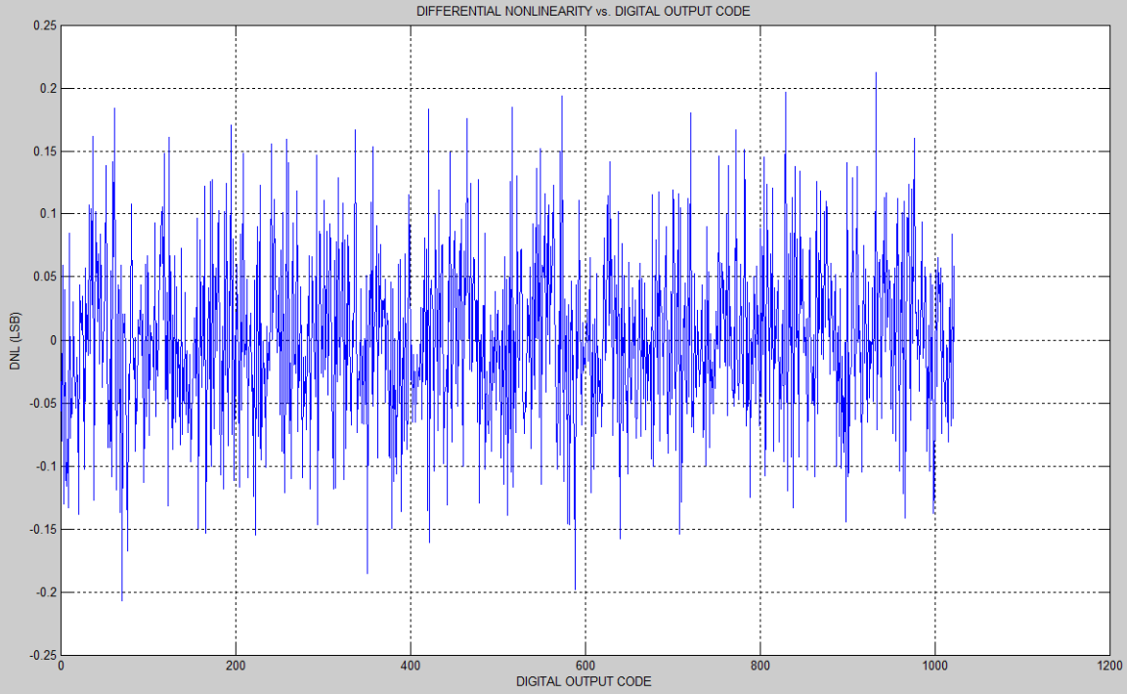
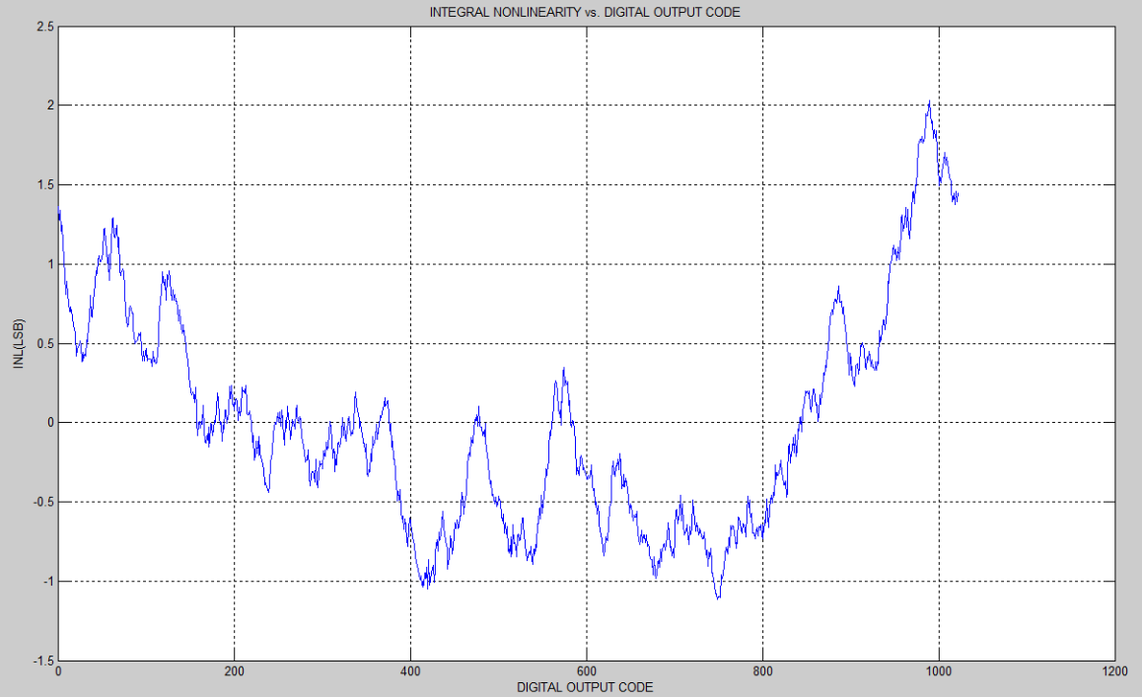
性能测试以及与探测器初步联调
微分/积分非线性测试结果
通道号 | A | B | C | D
DNL(LSB) | 0.22 | 0.27 | 0.25 | 0.23
INL(LSB) | 2 | 1.5 | 2.1 | 1.75

Slide 26
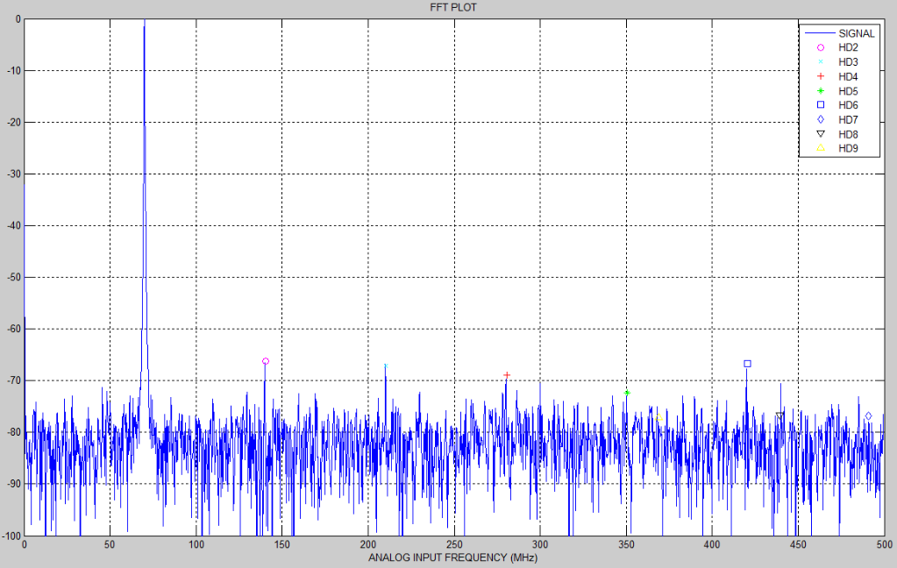
性能测试以及与探测器初步联调
动态性能参数测试：
  输入正弦波，对采样点进行离散傅立叶变换得到其频谱，然后根据定义计算各项动态性能参数
输入-1dBFS，70MHz的正弦波
  输入信号最快上升沿5ns，根据f×t_{r}=0.35，可知信号最大频率分量约为70MHz
  取4096个采样点
  作FFT，计算各动态性能参数
参数\通道号 | A | B | C | D
THD(dBc) | -62.13 | -59.61 | -58.67 | -64.78
SFDR(dB) | 66.28 | 62.05 | 63.35 | 66.19
SNR(dB) | 49.42 | 48.88 | 48.27 | 49.19
SINAD(dB) | 49.19 | 48.57 | 47.90 | 49.07
ENOB | 7.88 | 7.78 | 7.66 | 7.86

Slide 27
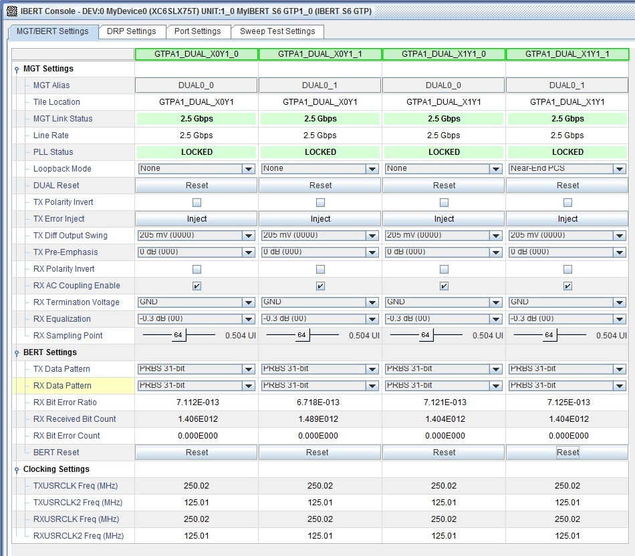
性能测试以及与探测器初步联调
数据传输测试
  采用Xilinx提供的IBERT IP核来测试GTP的误码率
  在外部光纤回环和2.5Gbps线速率下，采用PRBS-31伪随机码测试
  结果误码率小于 1×10⁻¹²

Slide 28
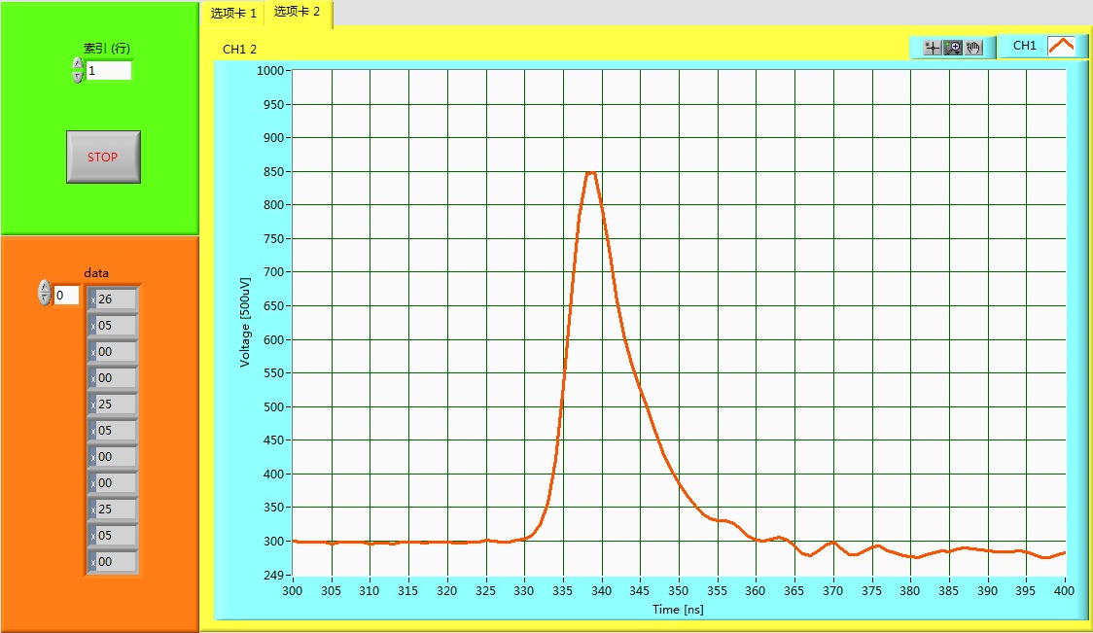
性能测试以及与探测器初步联调
PMT信号输入通道2，设置工作模式为外触发，每次触发后采集1us数据。

Slide 29
总结
  设计了基于NIM机箱的地下暗物质实验电子学系统。
  完成了4通道，10bits，1GSps的高速采样模数转换电路。
  完成了数据汇总及传输插件以及光纤-PCIE转换插件设计。
  完成了大部分系统工作逻辑设计，初步的驱动界面设计。
  研究了ADC系统的性能测试方法，并完成了测试。
  完成与初步探测器联调，得到部分定性的分析结果。

Slide 30
Thank you

